Slide 1
Что нам осень принесла…

Slide 2
Цель: Закрепление представлений детей об осени. Задачи: Закрепить у детей представления об осенних изменениях в природе, о ее особенностях. Как животные и растения, приспосабливается к зиме. Развитие логического
мышления, воображения.

Slide 3
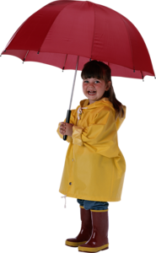
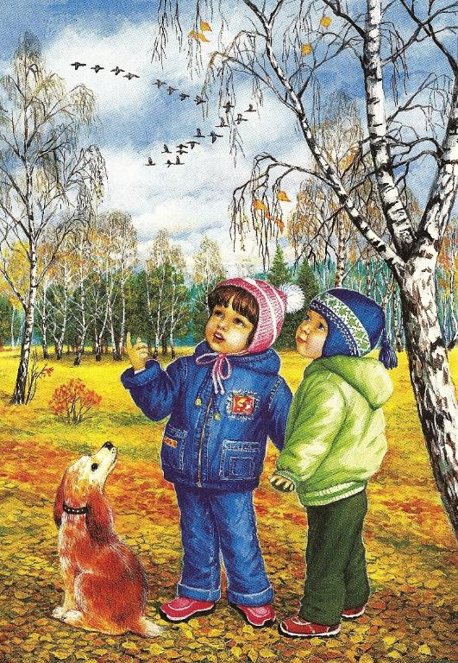
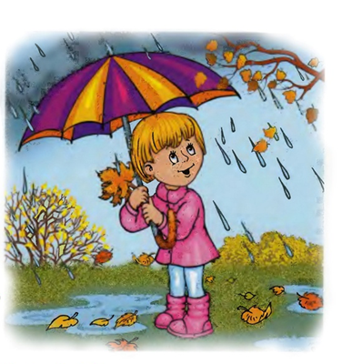
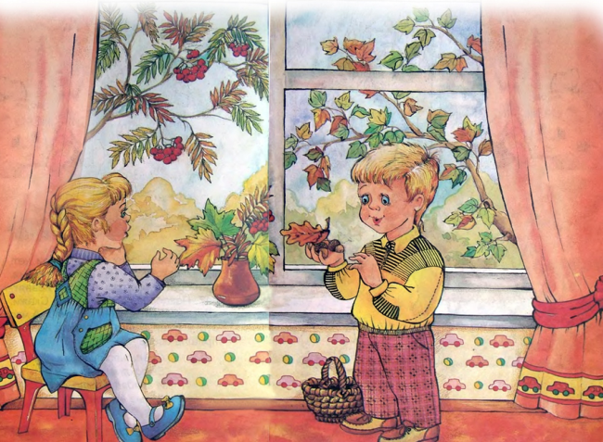
ПРИЗНАКИ ОСЕНИ

Slide 4
ОСЕННИЕ МЕСЯЦЫ

Slide 5
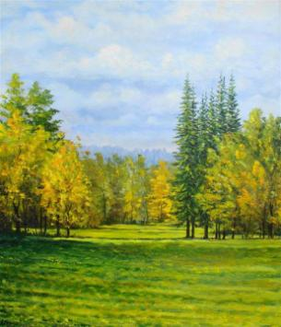
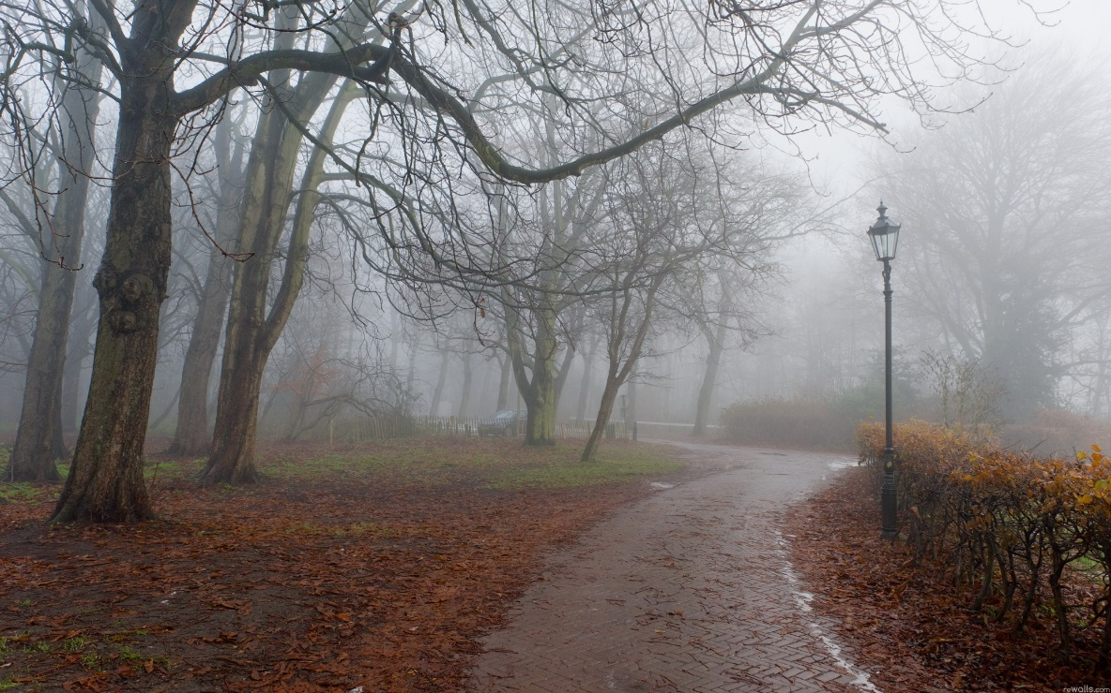
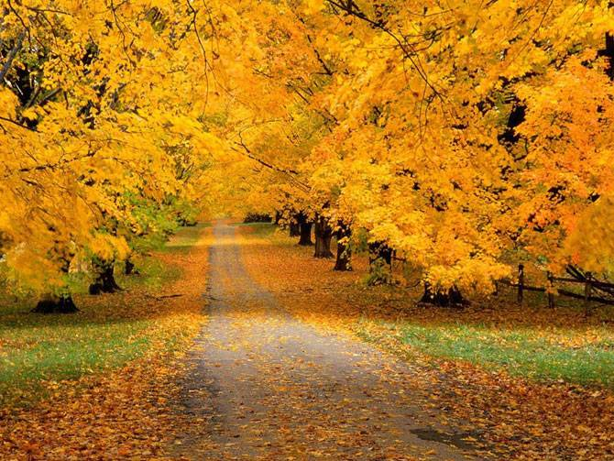
КАКАЯ БЫВАЕТ
ОСЕНЬ?

Slide 6
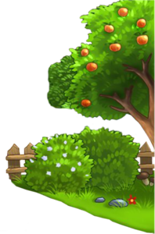
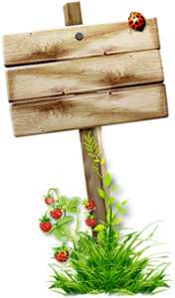
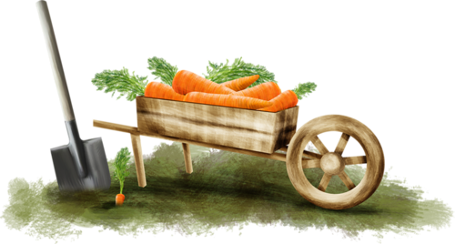
ЗАГАДКА
Поле осенью промокло,
Но зато созрела свёкла.
А в сентябрьских садах
Много яблок на ветвях.
Что к зиме мы собираем?
Как его мы называем? (Урожай)

Slide 7
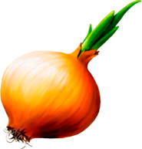
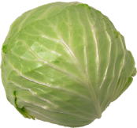
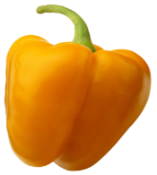
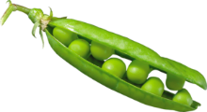
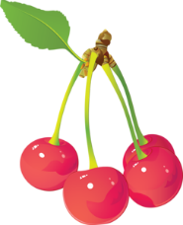
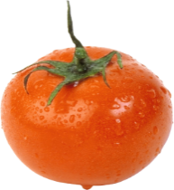
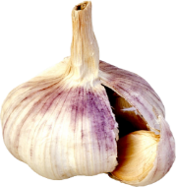
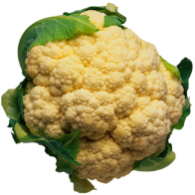
СОБЕРИ ОВОЩИ…

Slide 8
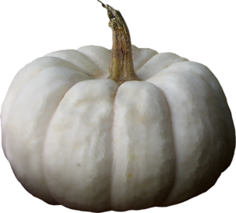
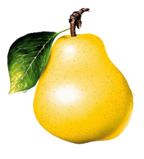
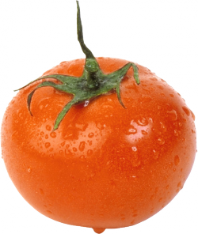
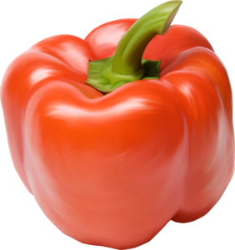
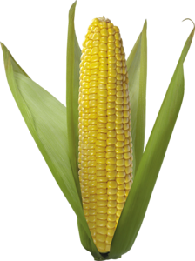
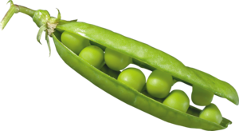
ЧТО ЛИШНИЕ?

Slide 9
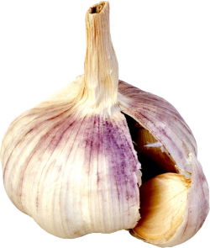
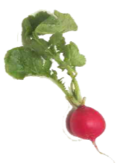
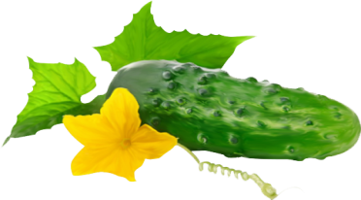
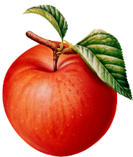

Slide 10
Физминутка «Капельки»
Капля раз, капля два
Очень медленно сперва..
А потом, потом, потом
Все бегом, бегом, бегом.
А теперь зонты раскрыли,.
От дождя себя укрыли.

Slide 11
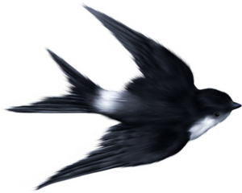
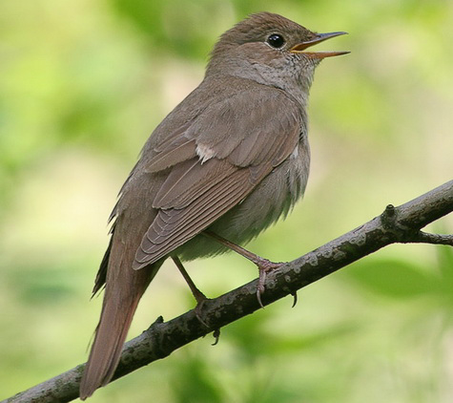
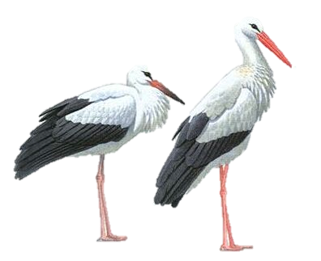
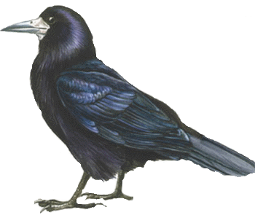
Кто без нот и без свирели,
Лучше всех выводит трели,
Голосистей и нежней?
Кто же это? (Соловей)
ЗАГАДКИ
Под крышей я леплю гнездо из комочков глины. Для птенчиков стелю на дно пуховую перину.
(Ласточка)
Всех перелетных птиц черней,
Чистит пашню от червей,
Целый день по полю вскачь,
А зовется птица ...
Это старый наш знакомый: Он живёт на крыше дома - Длинноногий, длинноносый, Длинношеий, безголосый. Он летает на охоту За лягушками к болоту.

Slide 12
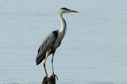
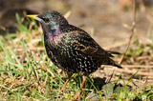
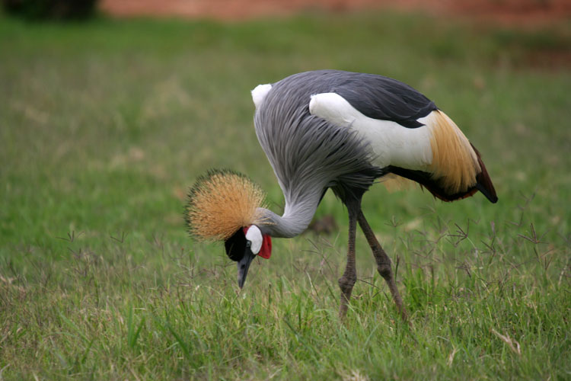
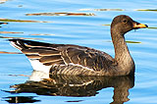
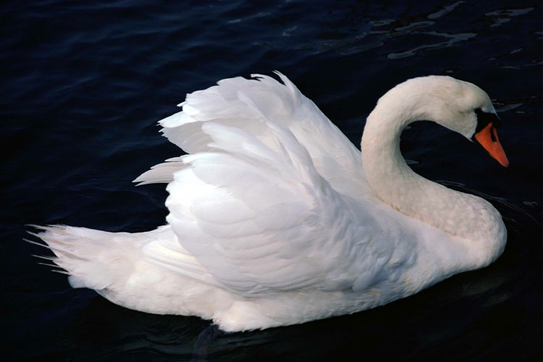
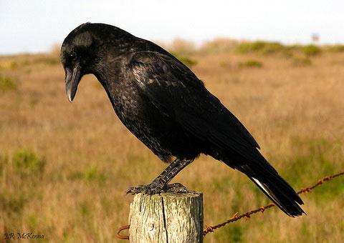
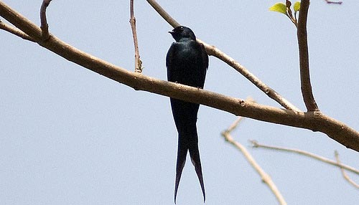
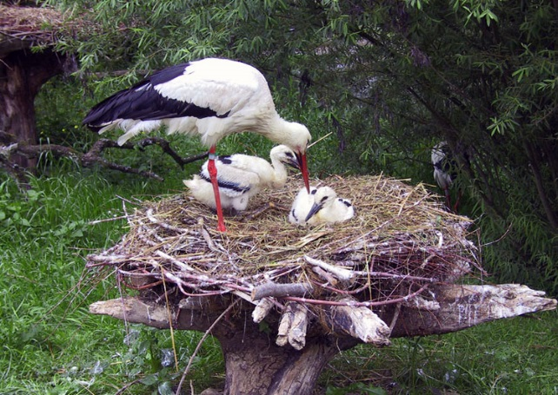
Скворец
Журавль
Цапля
ПЕРЕЛЁТНЫЕ
ПТИЦЫ
Лебедь
Утка
Грач
Аист
Ласточки

Slide 13
«РАССМОТРИ И НАЗОВИ»

Slide 14
МОЛОДЦЫ!!!

